Slide 1
Досуговое мероприятие «Все профессии нужны, все профессии важны» Педагог: Зуйкова Татьяна Геннадьевна МОУ ДО ЦД(Ю)ТТ г.Кыштым 2023г.

Slide 2
Программист занимается созданием компьютерных программ с помощью специальных языков. Профессия подходит тем, кого интересуют точные науки и современные технологии.
Дизайнер — это специалист, который занимается визуальным воплощением объектов: от сайта до городских улиц. Эта профессия многогранна и имеет множество специализаций
Медицинские профессии Медицина одна из самых древних областей знаний, которые человечество приобретает, проверяет и развивает. Когда-то людей лечили знахари и травники, а сегодня есть множество медицинских профессий, требующих специальной подготовки (стоматолог , медсестра, фармацевт, хирург, фельдшер)
Рабочие профессии. Многие не рассматривают всерьез рабочие профессии, обществу всегда будут нужны специалисты, благодаря которым работают промышленные предприятия, строительные компании и объекты городского хозяйства.
(строитель, токарь, электрик, водитель, каменщик, кузнец, моляр, монтажник, машинист, швея, машинист и многие другие рабочие специальности)

Slide 3
Профессии, ушедших в глубь веков

Slide 8
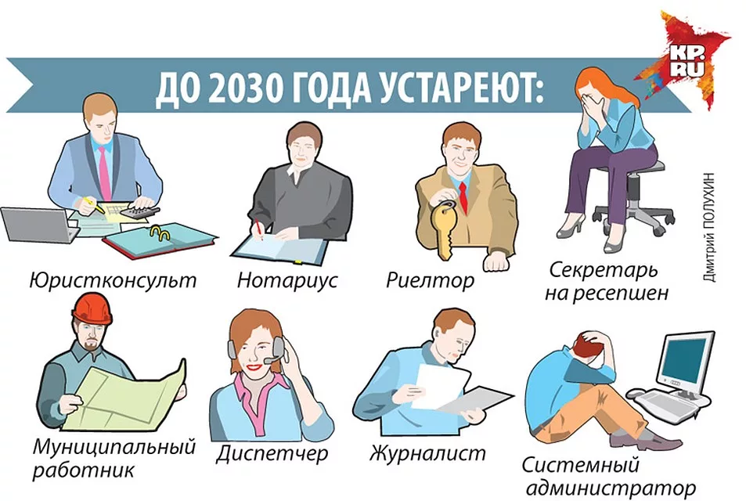

Slide 9
Профессии будущего
Чтобы продлить жизнь и улучшить ее качество, потребуются специалисты самого широкого профиля: от врачей, лечащих больных на расстоянии, и персональных менеджеров здоровья до профессионалов в области генетики и трансплантологии.
Агент по рекламе
Онлайн-терапевт
Импрессарио Инженер-генетик
Риэлтор Биофармаколог Архитектор «зеленых» городов ИТ
Интернет-маркетолог
Программист
Проектировщик 3D-печати
Разработчик домашних роботов

Slide 11
Прекрасных профессий
На свете не счесть,
И каждой профессии-
Слава и честь!
И каждому делу,
И каждой работе
На каждой бахче,
И на каждом заводе,
И в поле, и в море,
И в небе – по праву
Высокая честь
И народная слава!
И запомните вы все в заключение:
Даже рыбку из пруда не поймаешь без труда и терпения.
Но всегда - и как было когда-то,
И сейчас в XXI наш век –
Я хочу пожелать вам, ребята,
Чтобы вырос из вас Человек.

